Slide 2
পরিচিতি

Slide 3
বিষয় পরিচিতি
শ্রেণিঃ প্রথম
বিষয়ঃ বাংলা
পাঠঃ ছড়া হনহন পনপন

Slide 4
শিখনফল
২.১.১ ছড়া শুনে আনন্দ লাভ করবে ও তার অভিব্যক্তি প্রকাশ করবে।
২.১.১ পাঠ্যবইয়ের ছড়া স্পষ্টভাবে বলতে পারবে।

Slide 5
আবেগ সৃষ্টি ও পাঠ ঘোষণা

Slide 6
চলে হনহন ছোটে পনপন

Slide 7
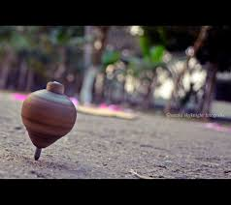
ঘোরে বনবন কাজে ঠনঠন

Slide 8
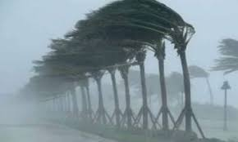
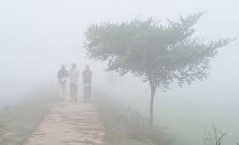
বায়ু শনশন শীতে কনকন

Slide 9
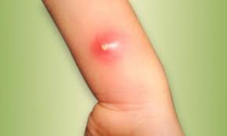
কাশি খনখন ফোঁড়া টনটন

Slide 10
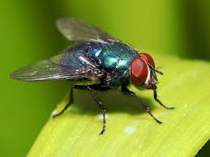
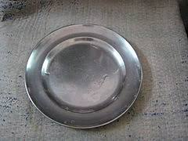
মাছি ভনভন থালা ঝনঝন

Slide 11
মূল্যায়ন
একক ও দলে আবৃত্তি কর

Slide 12
ধন্যবাদ

